Slide 1
ასო-ბგერა „ს“
ს
ქალაქ თბილისის 186-ე საჯარო სკოლა რიტა შუბითიძე

Slide 3
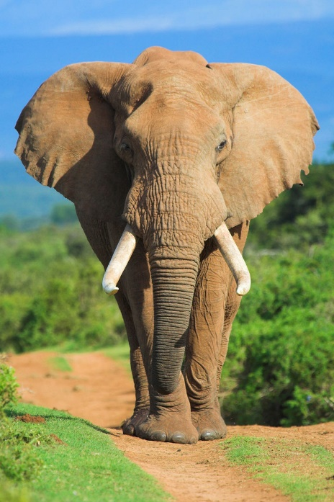
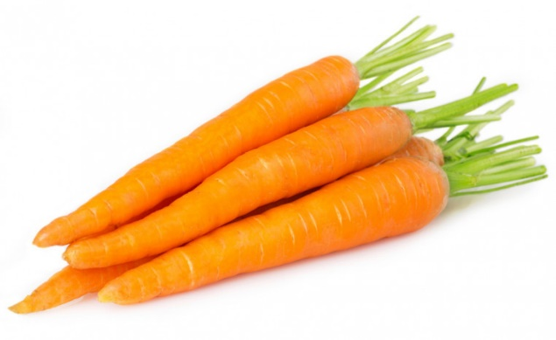
დაასახელე „ს“ ასო-ბგერაზე დაწყებული სიტყვები
სანთელი
სათვალე
სტაფილო
საათი
სპილო

Slide 4
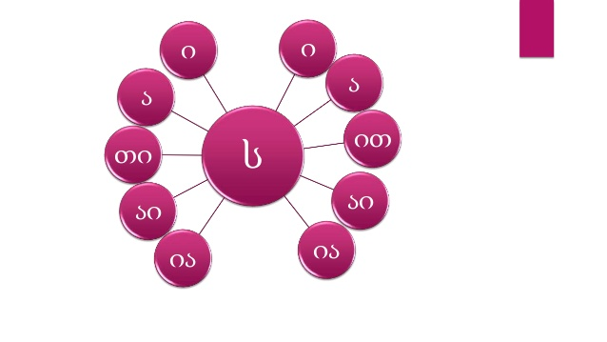
წავიკითხოთ მარცვლები !

Slide 5
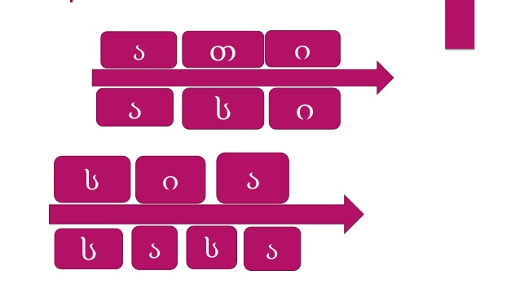

Slide 6
საათი სა ა თი ს ა ა თ ი ს ის. ა-სი. სი-ა. სა-სა. თა-სი. სა-ა-თი. აი სია. აი სასა. აი თასი. აი საათი. ათი თასი. ათი სია. ათი სასა. ათი საათი. ასი ია. ასი თითი. ასი თათი. ასი თასი. ასი საათი.

Slide 8
ასი საათი

Slide 9
ასი ია

Slide 11
წაიკითხე წინადადებები
ათი თასი
ათი სასა
ათი საათი

Slide 12
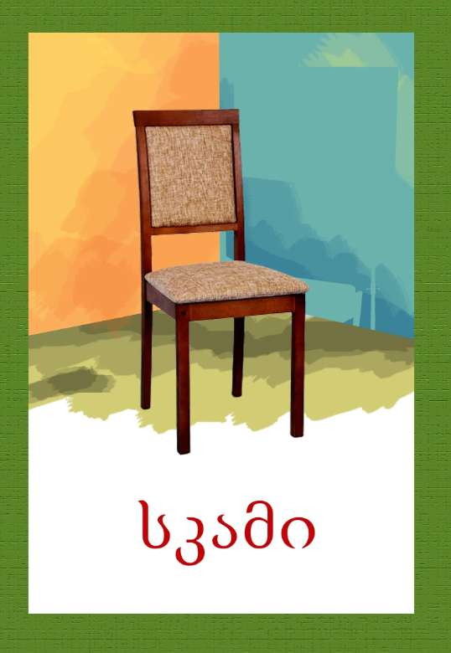

Slide 14
ჩაწერე გამოტოვებული ასო
თ ა ... ი
... ა ა თ ი
... პ ი ლ ო
... კ ა მ ი

Slide 15
ვისწავლოთ ლექსი
მე „ს“ მქვია ერთ უჯრაში ადვილად ვარ დასაწერი, ერთი მოსმით უნდა მწერო მოიმარჯვე კარგად ხელი.

